Slide 1



Création et utilisation de la base de données
Nicolas Pautet

Slide 2

Contexte du projet
Projet DATAImmo
Utiliser la Data pour se démarquer de la concurrence
Implémenter une base de données immobilières
Objectif à moyen terme : mieux prévoir les prix de vente

Slide 3
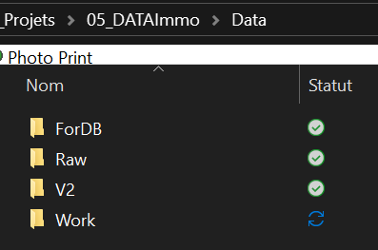
Sauvegarde des données et conformité RGPD
Stratégie de suivi des données :
Données initiales → répertoire Raw
Indexation des données sources pour suivi exemples : *_V2, *_work
Conformité RGPD : /!\ Données personnelles
→ Anonymisation des données

Slide 4
Les données initiales
3 fichiers au format .xlsx :
*France métropolitaine + Corse et DROM sauf Alsace-Moselle et Mayotte
Nom | Source | Contenu
Valeurs_foncières | DGFiP | Transactions immobilières en France* 1er semestre 2020
donnees_communes | INSEE | Département et région de rattachement + nombre d’habitants
fr-esr-referentiel-geographique | INSEE | Données géographiques et administratives commune par commune

Slide 5
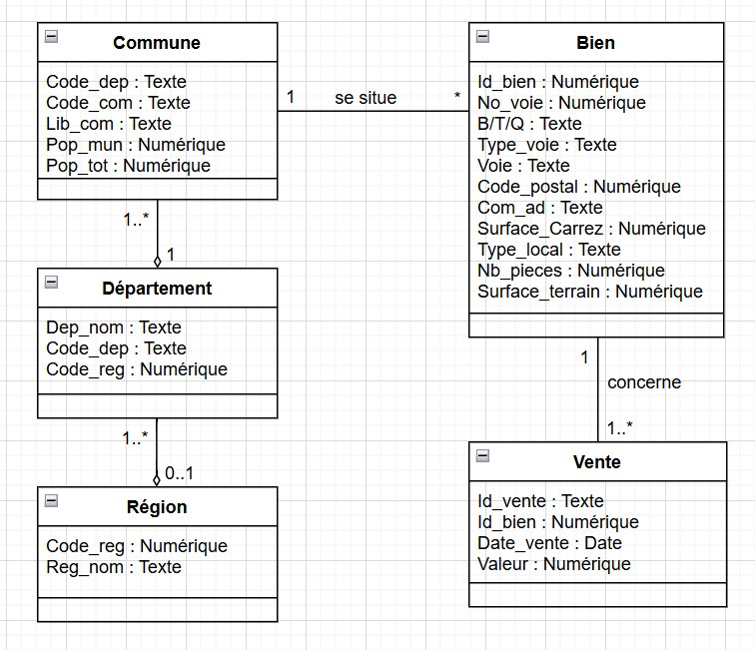
Modèle conceptuel des données
Principaux concepts de la BDD, avec leurs attributs
Multiplicité et cardinalité entre les concepts
Éviter les redondances en appliquant la 3 NF

Slide 6
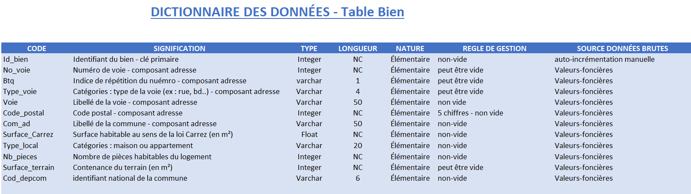
Dictionnaire des données

Slide 7
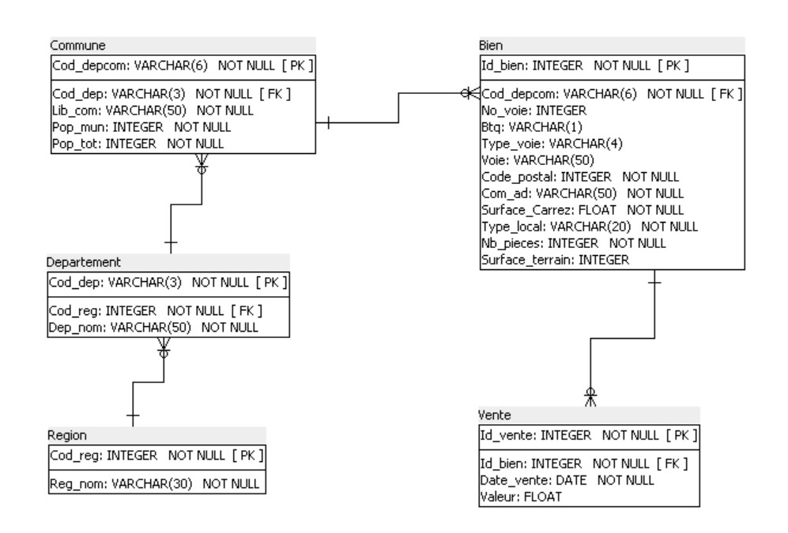
Le schéma relationnel normalisé (MLD)
Clés étrangères entre tables
Contraintes sur certains attributs
Génération de code SQL pour créer la structure de la BDD

Slide 8
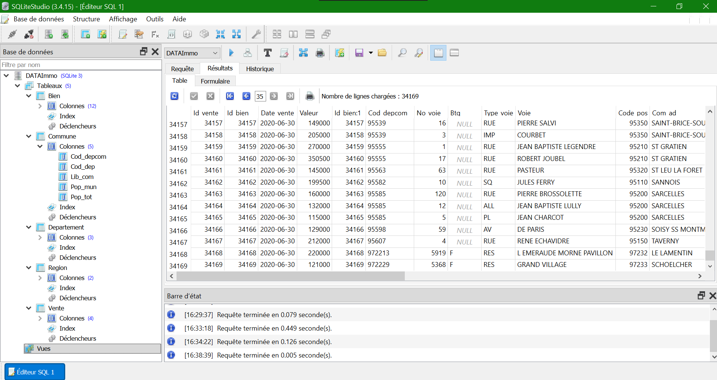
La base de données (MPD)

Slide 9
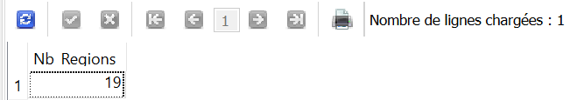
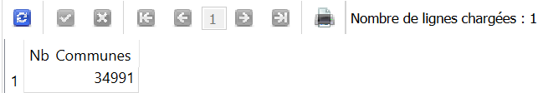
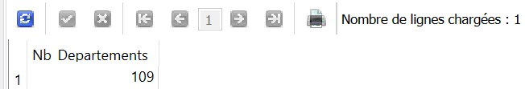
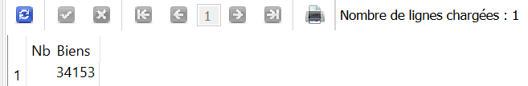
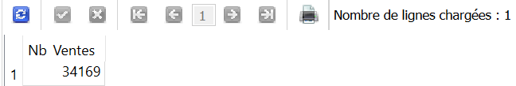
Vérification chargement BDD

Slide 10

Requêtes SQL et résultats

Slide 11
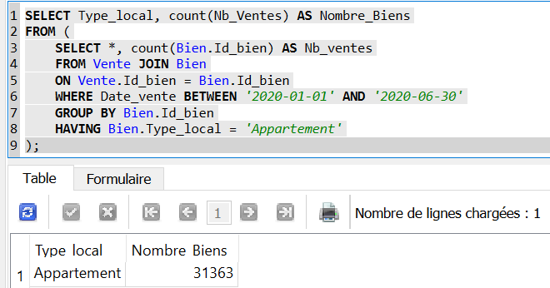
Requête 1
Nombre d’appartements vendus au 1er semestre 2020

Slide 12
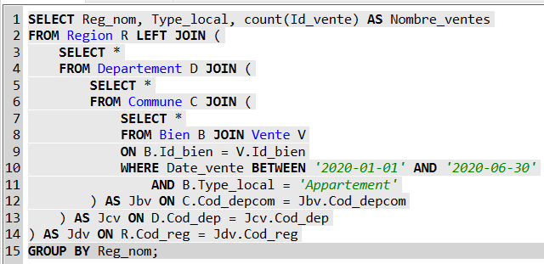
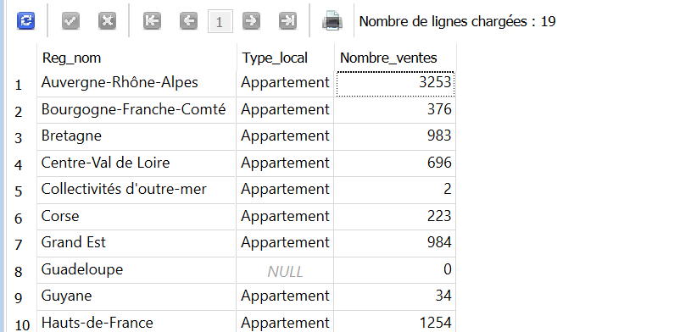
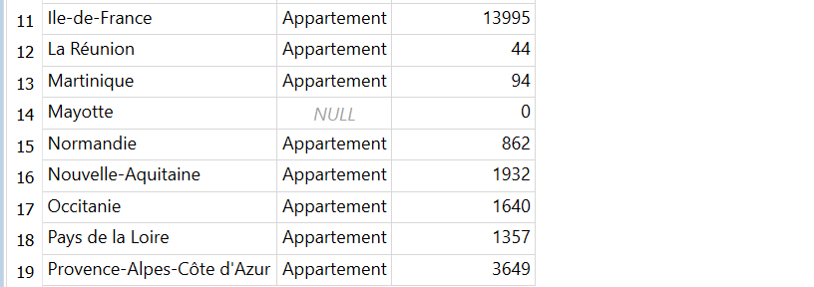
Requête 2
Nombre de ventes d’appartement par région - 1er semestre 2020

Slide 13
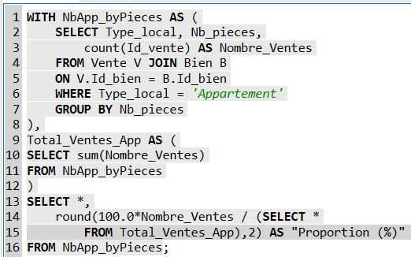
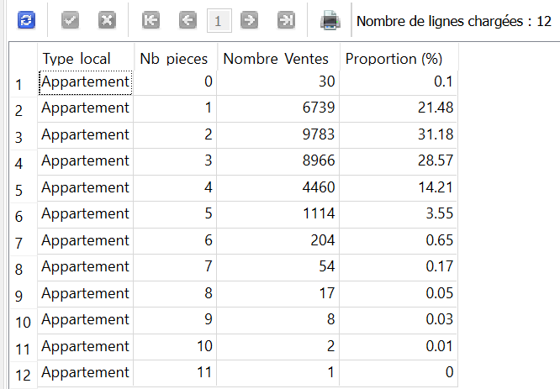
Requête 3
Proportion des ventes d’appartements selon leur nombre de pièces

Slide 14
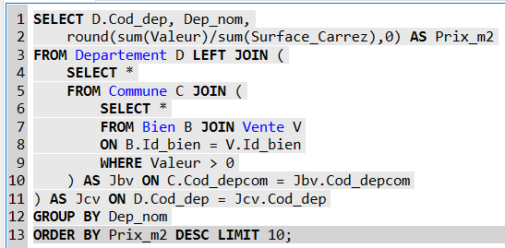
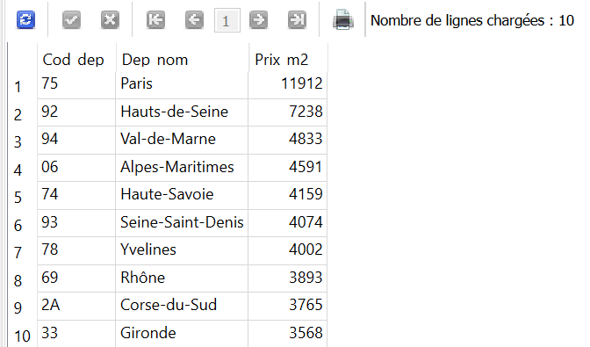
Requête 4
Les 10 départements avec le prix au m² le plus élevé

Slide 15
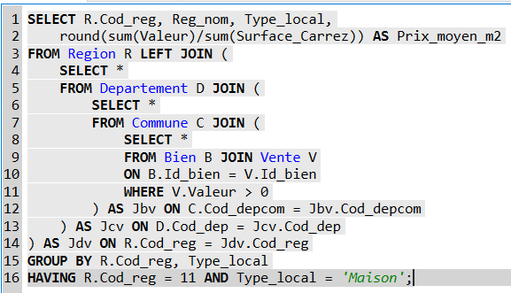
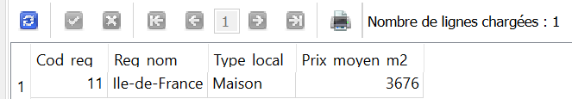
Requête 5
Prix moyen du m² d’une maison en Île-de-France

Slide 16
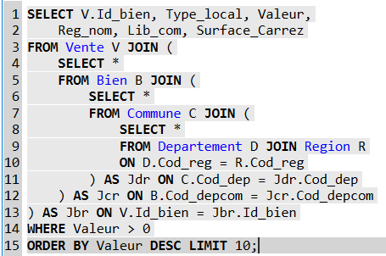
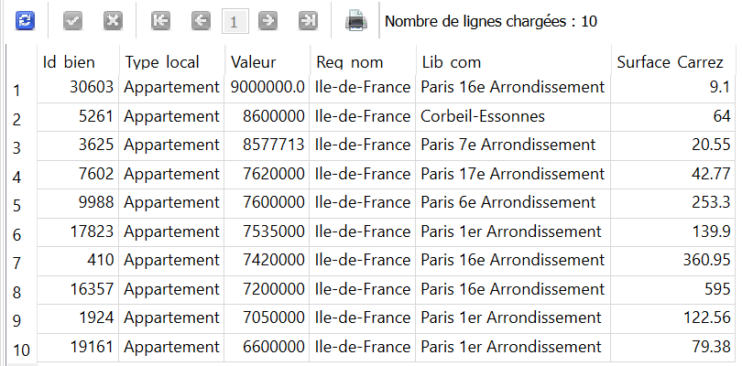
Requête 6
Les 10 appartements les plus chers avec la région et le nombre de m²

Slide 17
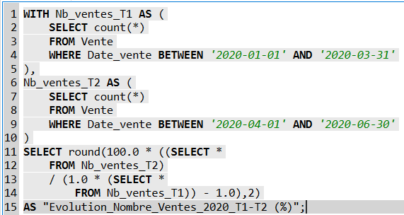
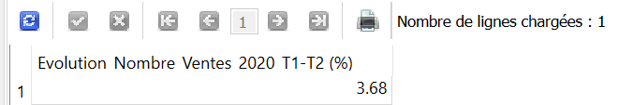

Requête 7
Taux d’évolution du nombre de ventes entre 2020-T1 et 2020-T2
On calcule $\frac{Nb_ventes_T2}{Nb_ventes_T1}−1$ :

Slide 18
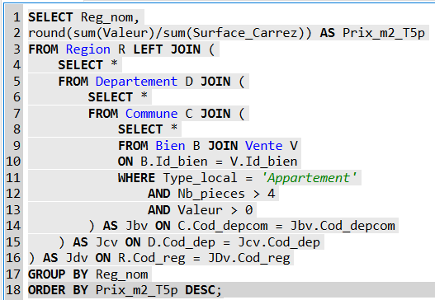
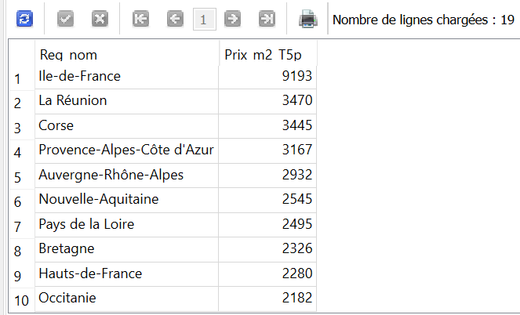
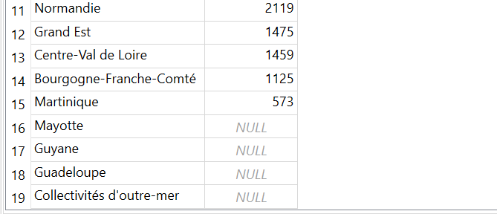
Requête 8
Classement des régions selon le prix au m² des appartements T5+

Slide 19
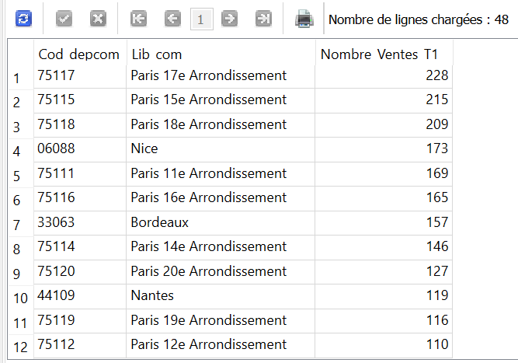
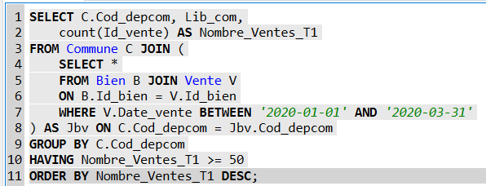
Requête 9
Communes ayant connu au moins 50 ventes au 1er trimestre 2020

Slide 20
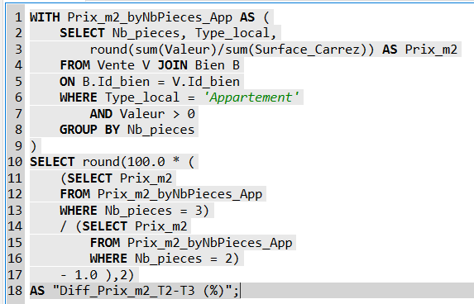
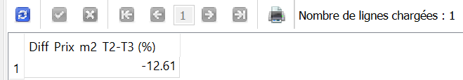

Requête 10
Différence (%) du prix au m² entre des appartements T2 et T3
On calcule $\frac{Prix_m²_T3}{Prix_m²_T2}−1$ :

Slide 21
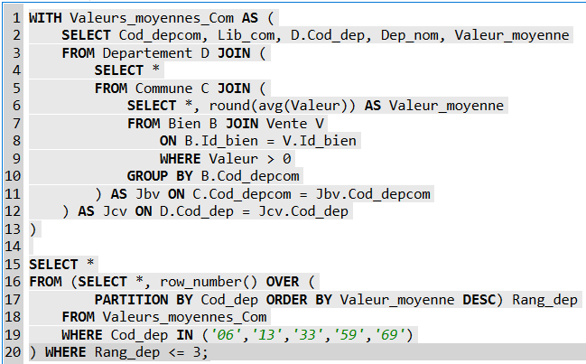
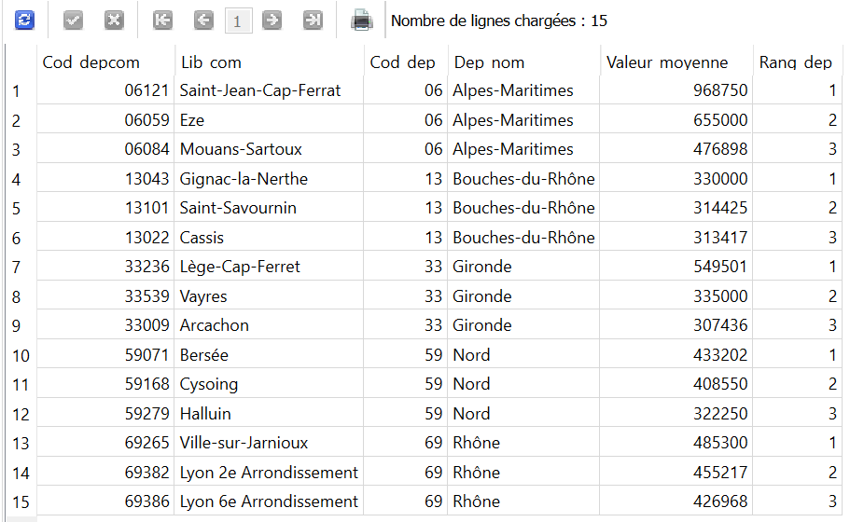
Requête 11
Le top 3 des communes avec la plus forte valeur foncière moyenne pour chacun des départements 06, 13, 33, 59 et 69

Slide 22
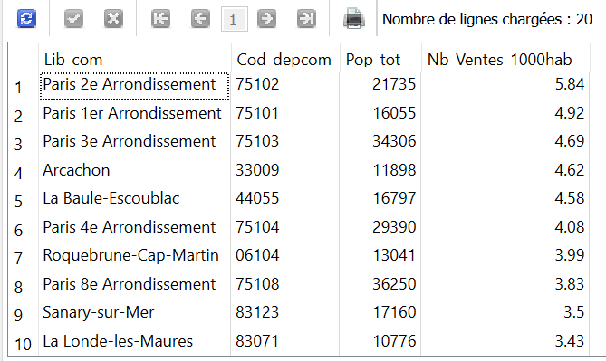
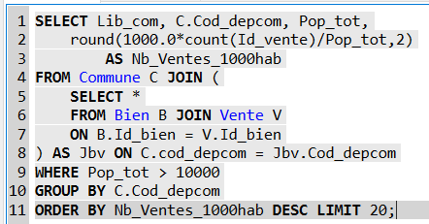
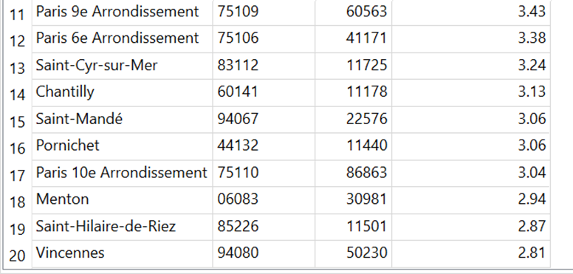
Requête 12
Les 20 communes ayant le plus grand nombre de ventes pour 1 000 habitants, parmi les villes ayant plus de 10 000 habitants

Slide 23
Merci pour votre attention
Avez-vous des questions ?

